Slide 1
MONOSAHARIDI
Učbenik, str. 54 - 56

Slide 2
SO ENOSTAVNI OGLJIKOVI HIDRATI.
2. GLEDE NA FUNKCIONALNO SKUPINO JIH DELIMO NA:
ALDOZE ( - CHO, ALDEHIDNA SKUPINA)
KETOZE ( C = O, KETONSKA SKUPINA)
3. GLEDE NA ŠTEVILO C – ATOMOV JIH DELIMO NA:
HEKSOZE (6) → glukoza, fruktoza
PENTOZE (5)
TETROZE (4)
TRIOZE (3)

Slide 3
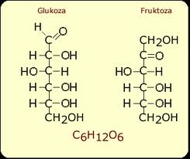
4. STRUKTURNI FORMULI GLUKOZE IN FRUKTOZE

Slide 4
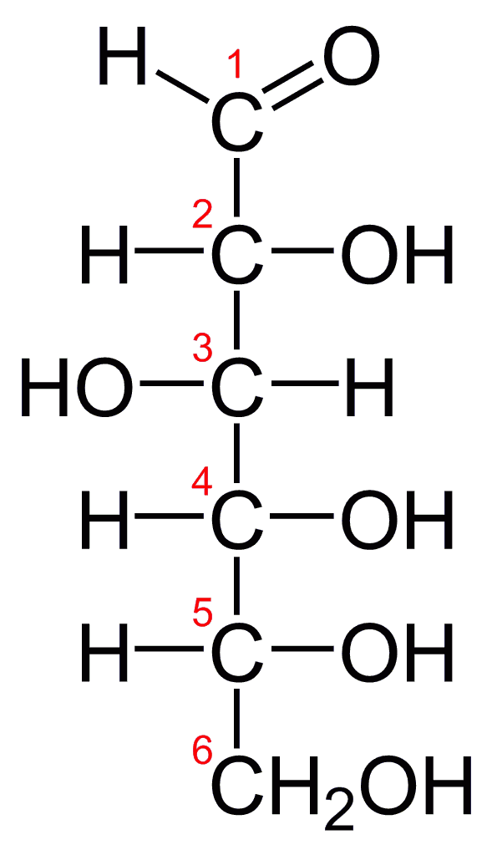
GLUKOZA je ALDOZA (vsebuje aldehidno skupino) in HEKSOZA (vsebuje 6 ogljikovih atomov)

Slide 5
FRUKTOZA je KETOZA (vsebuje ketonsko skupino) in HEKSOZA (vsebuje 6 ogljikovih atomov).

Slide 6
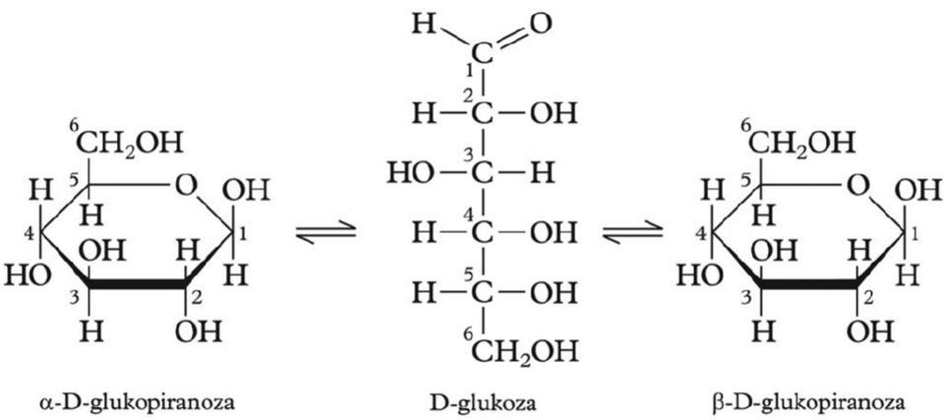
5. MONOSAHARIDI SO PRETEŽNO V CIKLIČNI OBLIKI, VENDAR JIH ZARADI PREGLEDNOSTI ZAPISUJEMO V ACIKLIČNI OBLIKI.
6. POENOSTAVLJENI CIKLIČNI OBLIKI
GLUKOZA
FRUKTOZA

Slide 7
7. MONOSAHARIDE DOKAZUJEMO S FEHLINGOVIM REAGENTOM (oksidacija Cu²⁺ ionov).
https://eucbeniki.sio.si/kemija3/1184/index5.html - dokazovanje aldehidov z Fehlingovim reagentom
https://eucbeniki.sio.si/kemija3/1181/index2.html - dokazovanje aldehidov z Tollensovim reagentom

Slide 8
8. POMEN GLUKOZE IN FRUKTOZE
GLUKOZA ALI GROZDNI SLADKOR, NAJDEMO V RAZLIČNIH RASTLINAH ( GROZDJE) IN TUDI V KRVI. POZNAMO JO TUDI POD IMENI KRVNI SLADKOR IN DEKSTROZA.
KONCENTRACIJO GLUKOZE V KRVI URAVNAVA HORMON INZULIN, KI GA IZLOČA ŽLEZA TREBUŠNA SLINAVKA. PRI NEPRAVILNEM DELOVANJU TE ŽLEZE, JE KONCENTRACIJA INZULINA IN GLUKOZE NEUSTREZNA. BOLEZEN, KI PRI TEM NASTAJA IMENUJEMO SLADKORNA BOLEZEN ALI DIABETES.
FRUKTOZA ALI SADNI SLADKOR, JE BOLJ SLADKA OD GLUKOZE IN JO NAJDEMO V RAZLIČNEM SADJU.

Slide 9
Napisane so formule osnovnih monosaharidov. Opredeli jih glede na funkcionalno skupino in glede na število ogljikovih atomov.
GLUKOZA -
FRUKTOZA -
GALAKTOZA -
TAGATOZA -

Slide 10
Monosaharidi so običajno vezani v šestčlenske, lahko pa tudi v petčlenske obroče. Navedena monosaharida opredeli kot pentozo ali heksozo.

